Slide 1
Rovnica kružnice
Katarína Jančúchová, III.MK

Slide 2
OBSAH
1. KRUžnica
2. stredová rovnica kružnice
3. všeobecná rovnica kružnice
4. Vzájomná poloha priamky a kružnice
5.Obrázok
6. Video
7. Použité zdroje

Slide 3
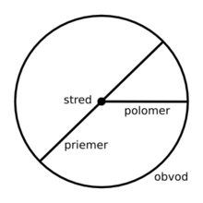
Kružnica
2r=d
je množina všetkých bodov roviny, ktoré majú od daného bodu S tejto roviny (stredu kružnice) rovnakú vzdialenosť.
Polomer kružnice -Úsečka, ktorej jedným bodom je stred kružnice S a druhý ľubovoľný bod kružnice, - označuje sa r,
Priemer kružnice- Ľubovoľná úsečka, ktorej krajné body sú dva rôzne body kružnice, -označuje sa d,

Slide 4
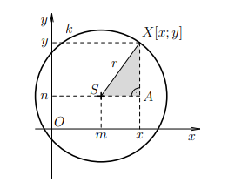
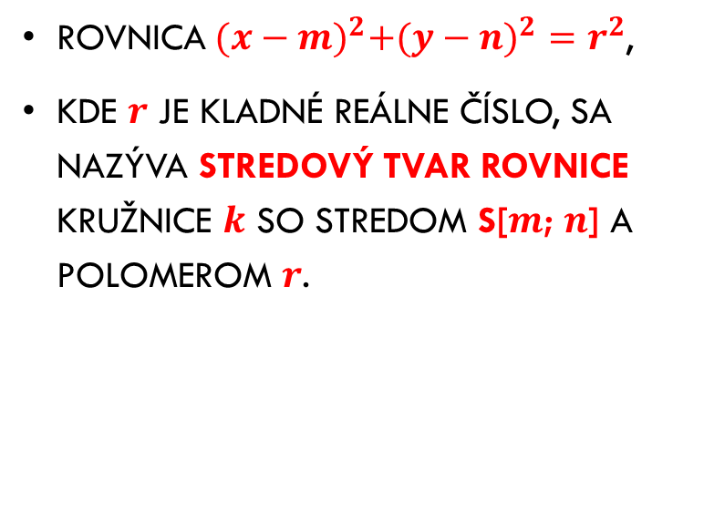
Stredová rovnica kružnice
Rovnica${{(x−m)}^{2}+(y−n)}^{2}=r^{2}$,
kde $r$ je kladné reálne číslo, sa nazýva stredový tvar rovnice kružnice $k$ so stredom S[$m$; $n$] a polomerom $r$.
VIAC

Slide 5
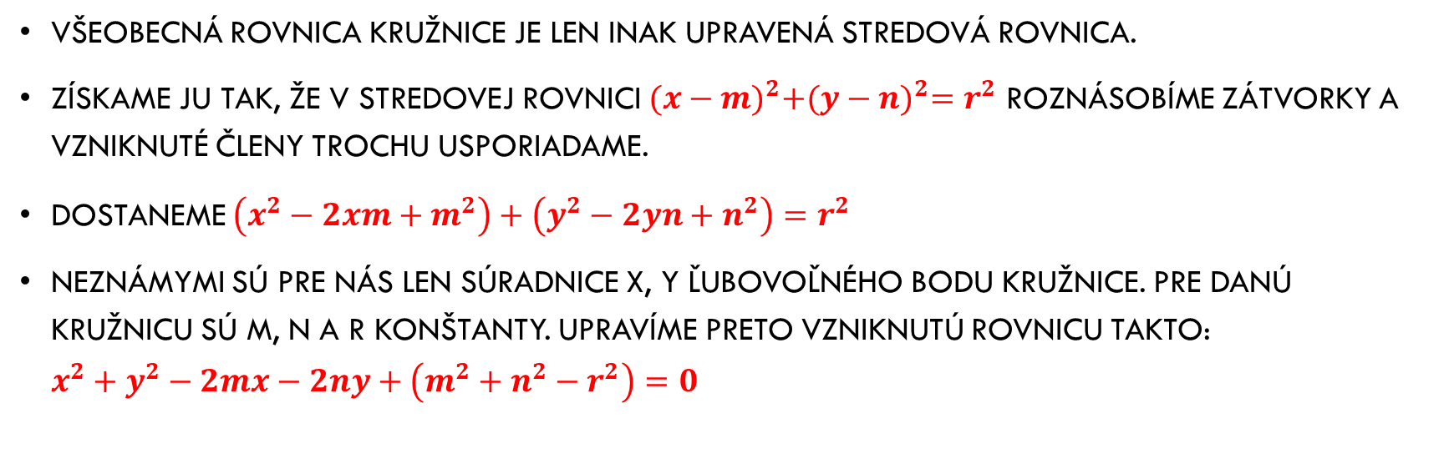
Všeobecná rovnica kružnice
Všeobecná rovnica kružnice je len inak upravená stredová rovnica.
Získame ju tak, že v stredovej rovnici ${(x−m)}^{2}+{(y−n)}^{2}=r^{2}$ roznásobíme zátvorky a vzniknuté členy trochu usporiadame.
Dostaneme $\left(x^{2}−2xm+m^{2}\right)+\left(y^{2}−2yn+n^{2}\right)=r^{2}$
Neznámymi sú pre nás len súradnice x, y ľubovoľného bodu kružnice. Pre danú kružnicu sú m, n a r konštanty. Upravíme preto vzniknutú rovnicu takto: $x^{2}+y^{2}−2mx−2ny+\left(m^{2}+n^{2}−r^{2}\right)=0$
Pokračuje

Slide 6
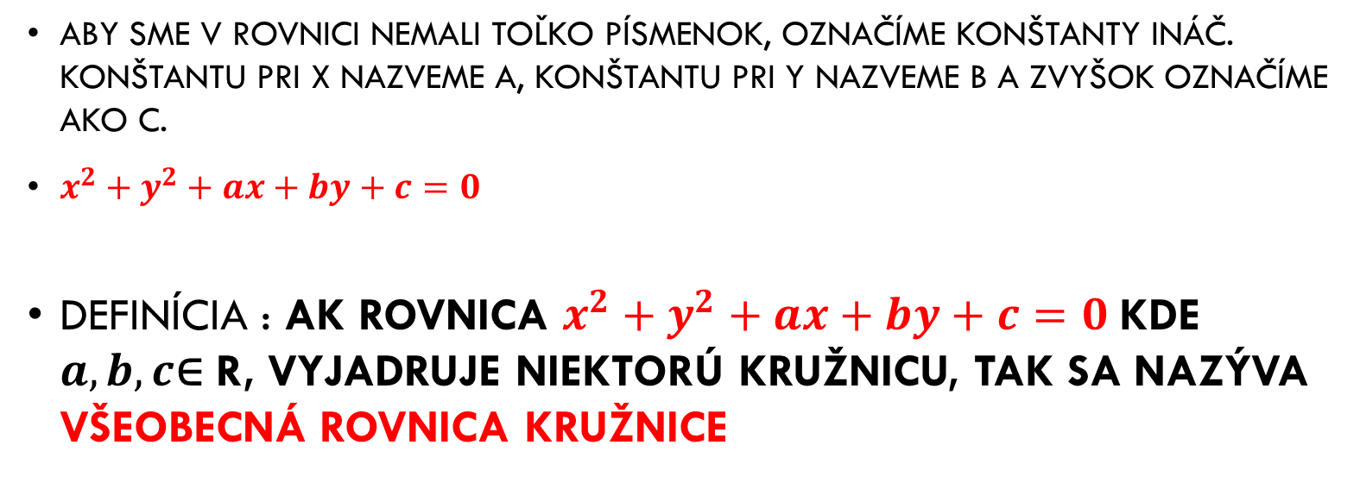
Všeobecná rovnica kružnice
Aby sme v rovnici nemali toľko písmenok, označíme konštanty ináč. Konštantu pri x nazveme a, konštantu pri y nazveme b a zvyšok označíme ako c.
$x^{2}+y^{2}+ax+by+c=0$
Definícia : Ak rovnica $x^{2}+y^{2}+ax+by+c=0$kde $a,b,c$∈ R, vyjadruje niektorú kružnicu, tak sa nazýva všeobecná rovnica kružnice

Slide 7
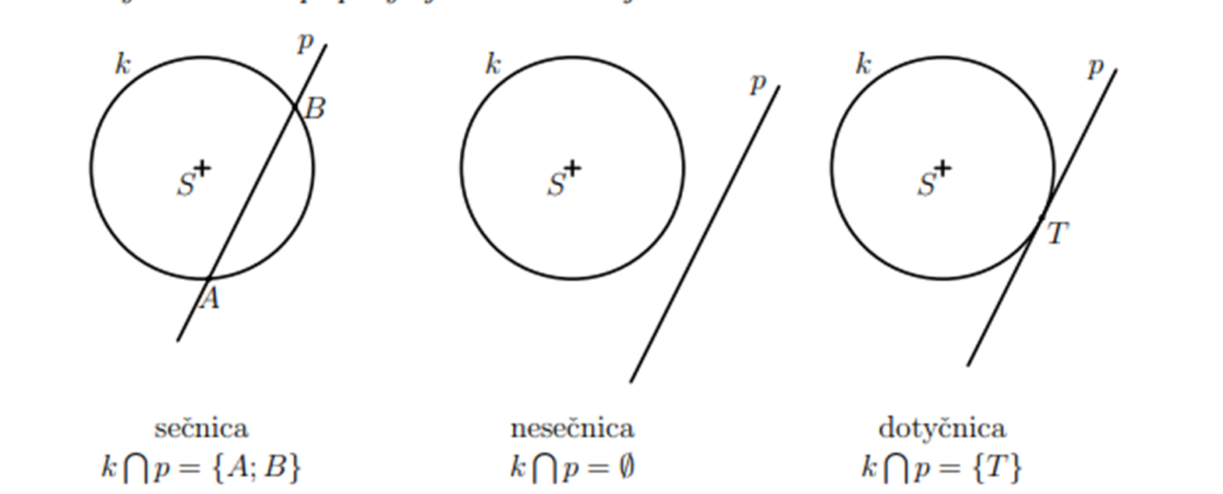

Vzájomná poloha priamky a kružnice
závisí od počtu ich spoločných bodov:
Ak má priamka a kružnica práve dva spoločné body, hovoríme, že priamka je sečnicou kružnice.
Ak priamka nemá s kružnicou spoločné body, hovoríme, že priamka je nesečnicou kružnice.
Ak má priamka a kružnica práve jeden spoločný bod, hovoríme, že priamka je dotyčnicou kružnice.
Pokračuje

Slide 8
Vzájomná poloha priamky a kružnice
Iný spôsob
Nie na základe počtu spoločných bodov, ale na základe vzdialenosti stredu kružnice od priamky
Ak je vzdialenosť stredu kružnice od priamky menšia ako polomer, priamka je sečnicou kružnice.
Ak je vzdialenosť stredu kružnice od priamky väčšia ako polomer, priamka je nesečnicou kružnice.
Ak je vzdialenosť stredu kružnice od priamky rovná polomeru, priamka je dotyčnicou kružnice
Obrázok

Slide 9
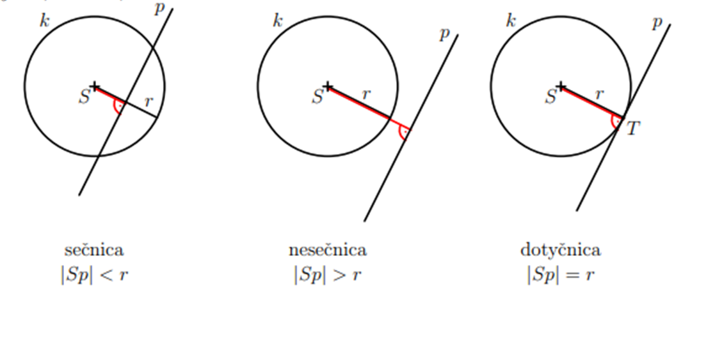
Na základe vzdialenosti stredu kružnice od priamky

Slide 10


Slide 11
Použité zdroje
https://oskole.detiamy.sk/clanok/analyticka-geometria-v-rovine
https://www.galeje.sk/web_object/9520.pdf
https://www.galeje.sk/web_object/9521.pdf
https://www.youtube.com/watch?v=J8z7zfJM2qw

